Slide 1
GERAKAN SOSIAL, KEMAJEMUKAN DAN INTEGRIRAS SOSIAL
Inisiasi Tutor ke: 8
Mata Kuliah: Sosiologi Politik
Program Studi: Sosiologi
Fakultas: FHISIP

Slide 2
GERAKAN SOIAL

Slide 3
Pengertian Gerakan Sosial
Theodorson: Kata kunci gerakan sosial adalah perilaku kelompok (collective behavior) dan perubahan sosial (social change)
Artinya, gerakan sosial bukanlah Tindakan atau perilaku individu yang kemudian diikuti secara Bersama atau sering disebut sebagai trend, karna ia memiliki ideologi yang kuat untuk diperjuangkan.
Macionis (1999: 607) gerakan sosial (social movement) merupakan tipe paling penting dari perilaku kolektif (collective behavior).

Slide 4
Perspektif Sosiologi tentang Gerakan Sosial
Beberapa sosiolog menyebut gerakan sosial lebih sebagai suatu bentuk dari tindakan kolektif (collective action) daripada sebagai bentuk perilaku kolektif (collective behavior). Mereka berpendapat bahwa gerakan sosial (social movement) berbeda dengan bentuk-bentuk perilaku kolektif (collective behavior).
Sementara, terdapat juga sosiolog yang mengelompokkan gerakan sosial sebagai salah satu bentuk dari collective behavior (Locher, 2002: 232). Sedangkan menurut Crossley (2002: 10), perilaku kolektif merupakan salah satu dimensi dari studi Gerakan Sosial yang berkembang di Eropa.
Gerakan sosial (social movements) adalah suatu aktivitas yang terorganisir, sementara suatu perilaku kolektif (collective behavior) pada umumnya muncul atau terjadi tidak terorganisir.

Slide 5
Tipe-tipe Gerakan Sosial
Wood dan Jackson (1982) mengkategorikan 3 tipe gerakan sosial:
Gerakan sayap kiri = berjuang meningkatkan kebebasan dan persamaan
Gerakan konservatif = berupaya mempertahankan status quo atau kemapanan yang dimiliki
Gerakan sayap kanan = Berupaya memperkecil kebebasan dan akses politik kelas bawas

Slide 6
Tahap-tahap Terbentuknya Gerakan Sosial
Dawson and Getty (Sherman dan Kolker, 1987), merincikan 5 tahap terbentuknya gerakan sosial, yakni:
  Adanya kegelisahan atau ketidakpuasan sosial (social unrest)
  Letupan atau insiden (excitement)
  Formalisasi (formalization)
  Institusionalisasi (institutionalization)
  Pembubaran (dissolution)

Slide 7
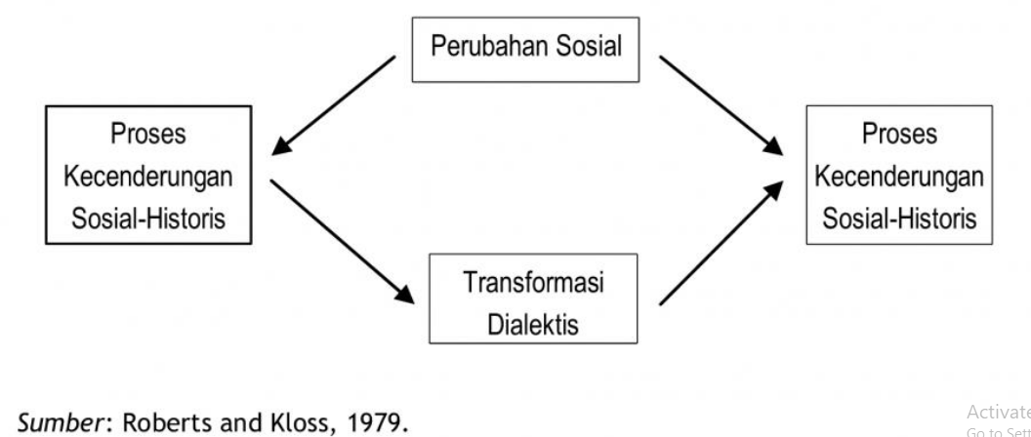
Hubungan Dialektis Kecenderungan (Trend) dan Gerakan Sosial

Slide 8
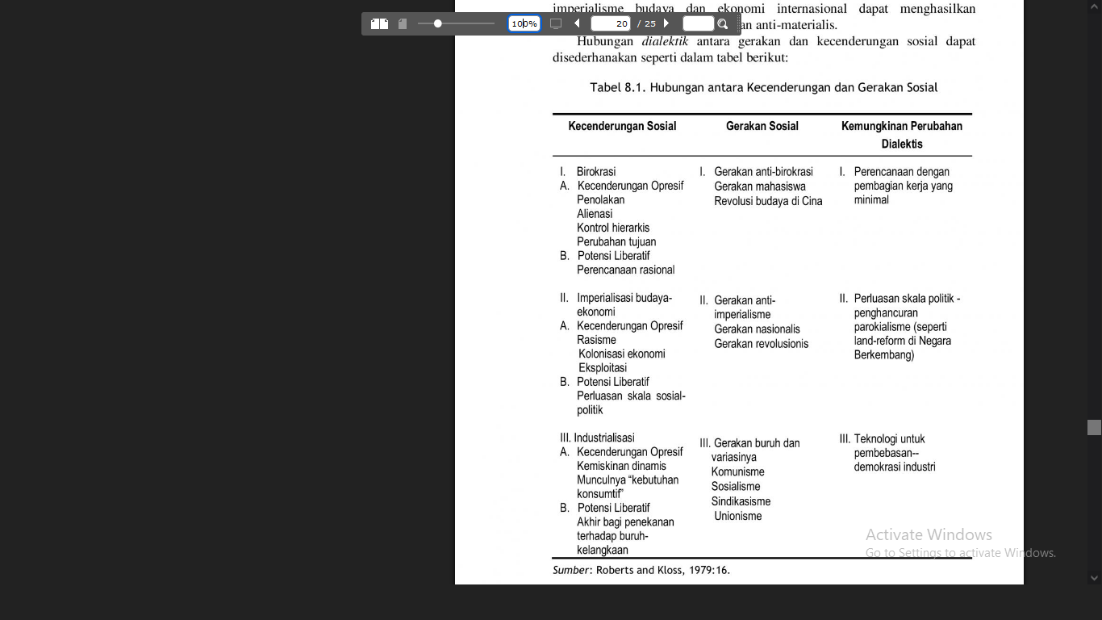
Hubungan Dialektis Kecenderungan (Trend) dan Gerakan Sosial

Slide 9
KEMAJEMUKAN DAN INTEGRASI SOSIAL

Slide 10
Pendekatan Institusional
Tiga jenis institusi yang umum ditemui dalam kehidupan kolektif:
Institusi pokok : menjadi kerangka acuan bagi aktivitas pokok. Seperti kekerabatan, agama dan system pemilikan.
Institusi Alternatif : menjadi kerangka acuan bagi aktivitas tambahan. Seperti asosiasi hobi dan keanggotaan partai.
Institusi eksklusif : institusi yang menyajikan aktivitas tambahan namun dengan kategori tertentu saja. Seperti asosiasi profesi.

Slide 11
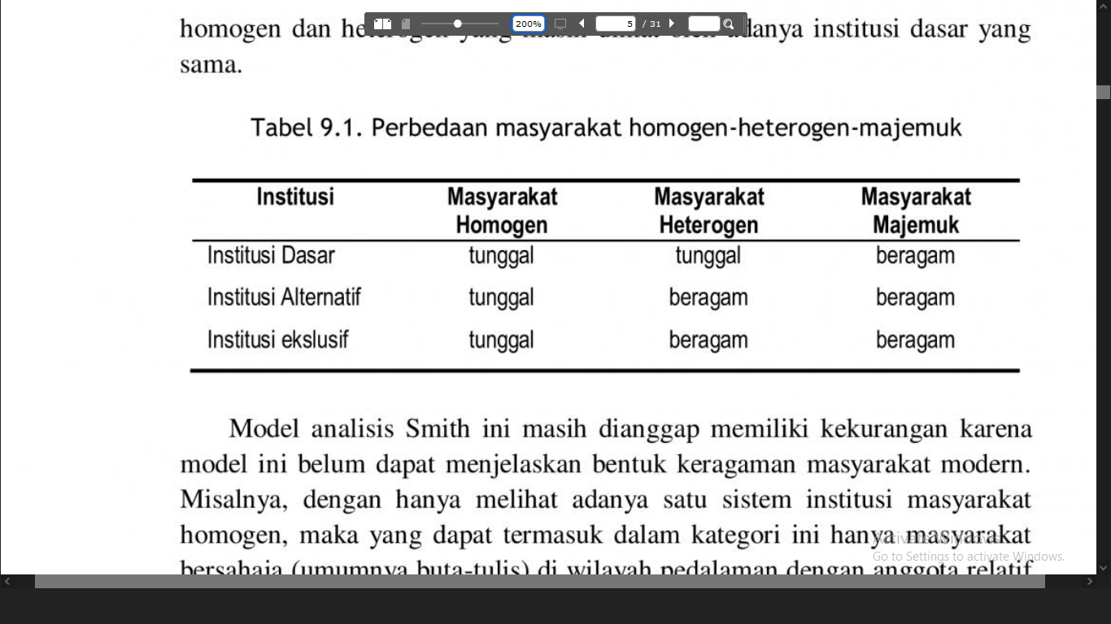
Perbedaan Masyarakat Homogen-Heterogen-Majemuk

Slide 12
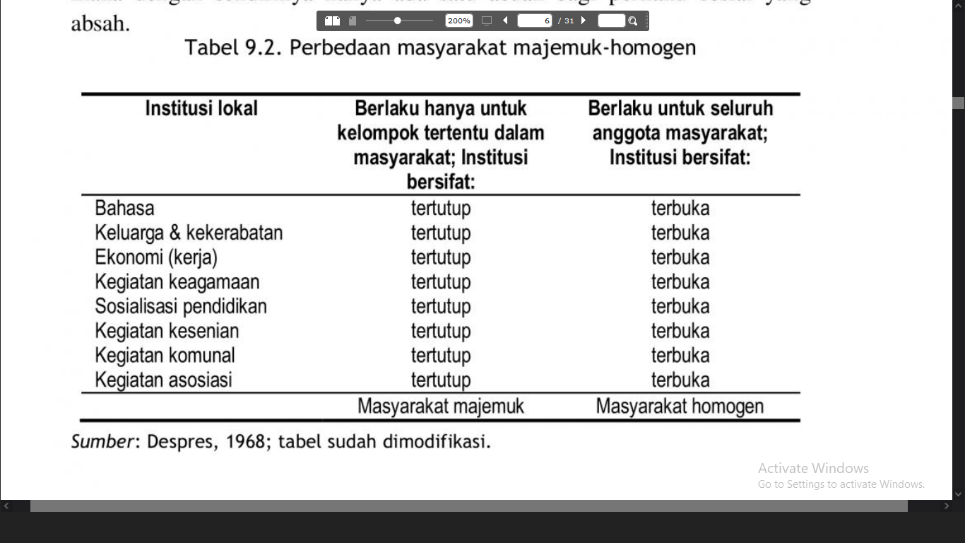
Perbedaan Masyarakat Majemuk dan Homogen

Slide 13
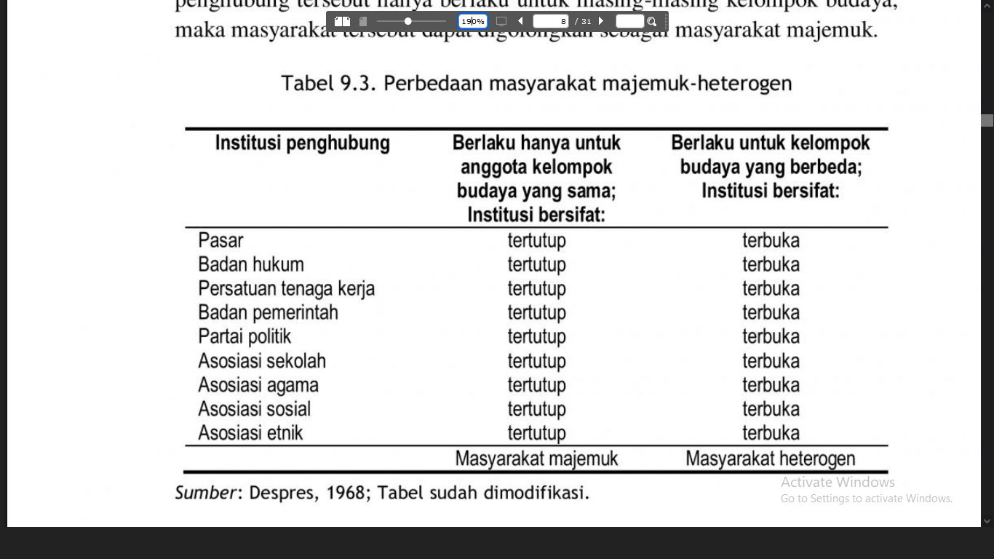
Perbedaan Masyarakat Majemuk dan Heterogen

Slide 14
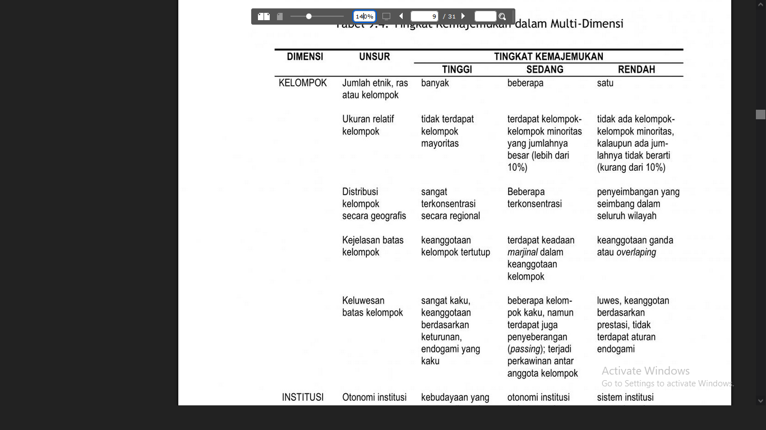
Tingkat Kemajemukan dalam Multi Dimensi

Slide 15
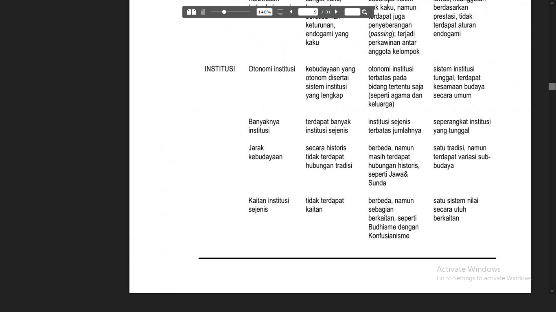
Tingkat Kemajemukan dalam Multi Dimensi

Slide 16
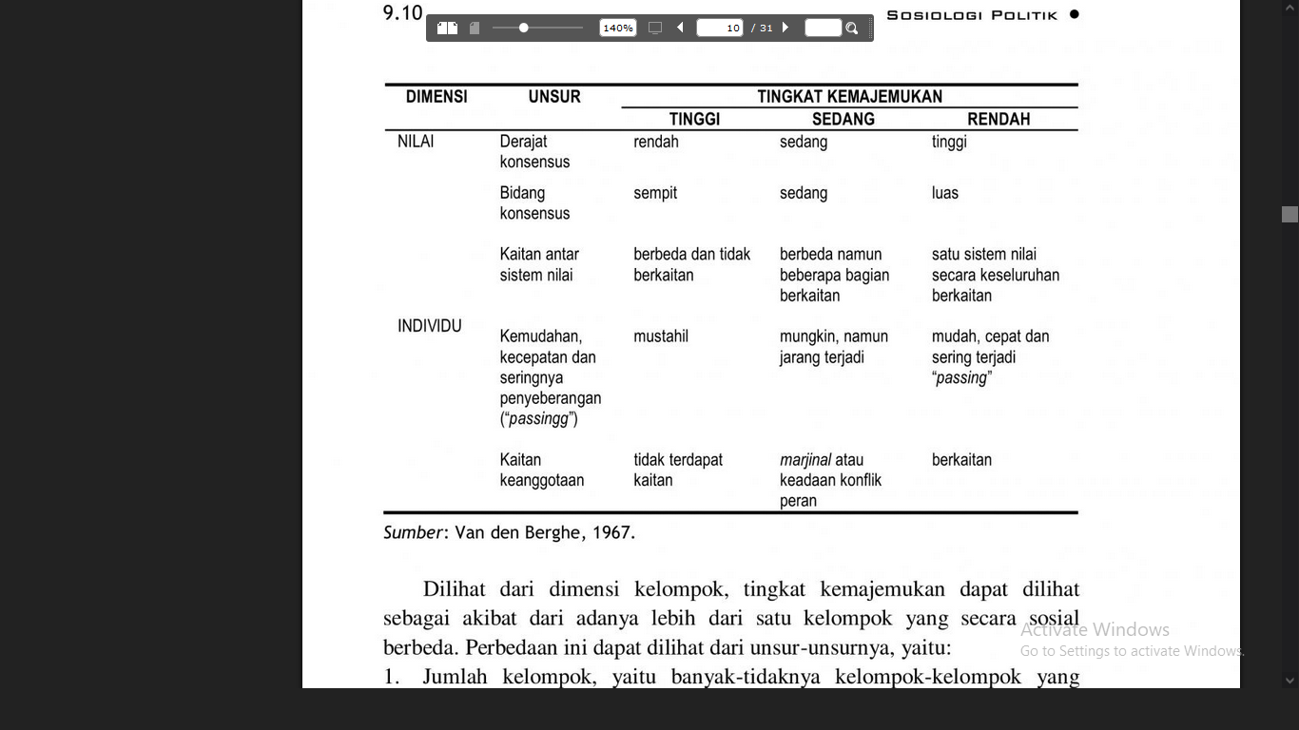
Tingkat Kemajemukan dalam Multi Dimensi

Slide 17
Sumber
Sosiologi Politik, SOS14408/Modul 8 dan 9/kegiatan belajar 1 dan kegiatan belajar 2

